Slide 1

Ngữ văn 8
Tập 2
Bài 6
Tự đánh giá: Cố hương

Slide 2



Slide 3


Em hãy kể tên các văn bản, bài viết và bài nói và nghe em đã được học trong Bài 6: Truyện.
Em hãy liệt kê các đơn vị và nội dung kiến thức mà em đã được học ở Bài 6.

Slide 4
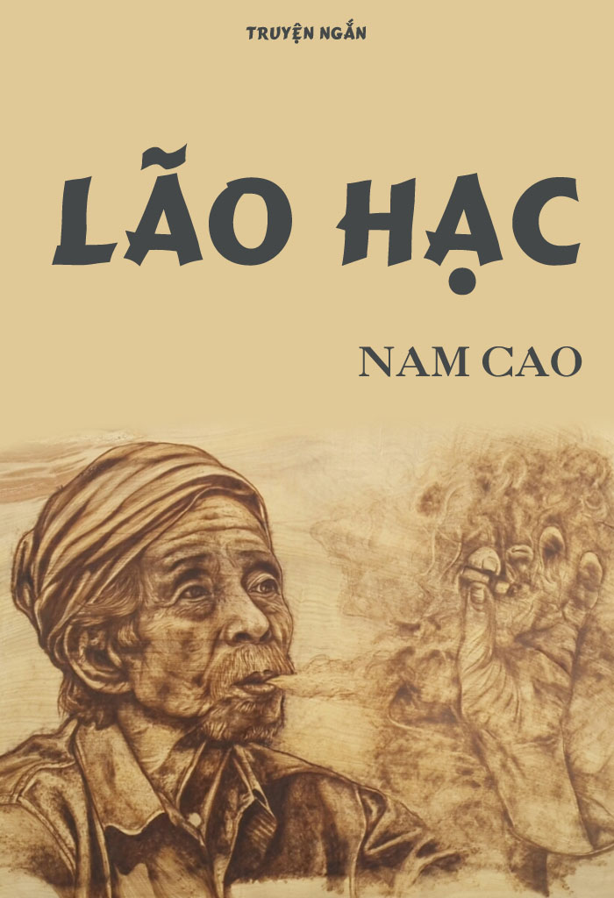


Văn bản
Lão Hạc
Trong mắt trẻ
Người thầy đầu tiên

Slide 5

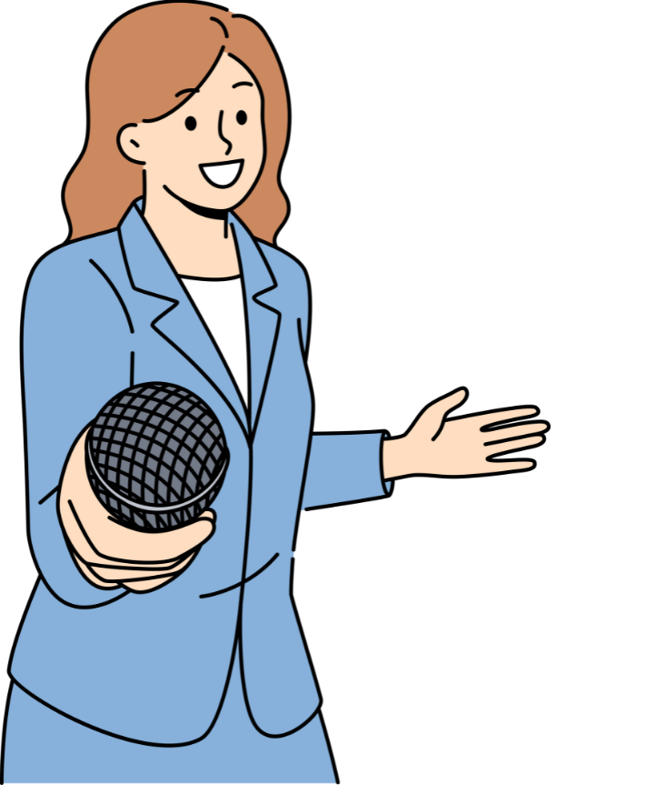
Viết
Viết một bài văn phân tích một tác phẩm truyện
Nói và nghe
Trình bày ý kiến về một vấn đề xã hội

Slide 6

Các đơn vị và nội dung kiến thức
Cốt truyện
Nhân vật
Yếu tố hình thức
Chi tiết
Ngôi kể
Ngôn ngữ

Slide 7

Đề tài
Nội dung
Chủ đề
Ý nghĩa của văn bản
Tư tưởng, tình cảm, thái độ của người kể chuyện

Slide 8

Tiếng Việt: từ ngữ toàn dân, từ ngữ địa phương, biệt ngữ xã hội trong đời sống và trong tác phẩm văn học.
Viết: bài văn phân tích một tác phẩm truyện: nêu được chủ đề, dẫn ra và phân tích được tác dụng của một vài nét đặc sắc về hình thức nghệ thuật được dùng trong tác phẩm.
Nói và nghe: trình bày được ý kiến về một vấn đề xã hội; nêu rõ các luận điểm; sử dụng lí lẽ và bằng chứng thuyết phục.

Slide 9


Slide 10



Em hãy thực hiện yêu cầu sau:
Đọc văn bản Cố hương và trả lời câu hỏi trắc nghiệm.

Slide 11




Câu 1: Đoạn tóm tắt phần lược đi cho biết những thông tin gì quan trọng để hiểu đoạn trích?
Sau hơn hai mươi năm xa cách, nhân vật Tấn
trở lại thăm quê.
B. Ngày trước, Tấn và Nhuận Thổ là bạn bè
thân thiết với nhau.
C. Chị Hai Dương – “nàng Tây Thi đậu phụ” cũng
trở nên thực dụng.
D. Thời tiết khi Tấn về quê đang giữa mùa đông,
trời âm u và gió lạnh.
Notes:
- Click để chọn đáp án
+ Đáp án đúng: ô đáp án chuyển màu xanh + âm thanh đúng
+ Đáp án sai: ô đấp án chuyển màu đỏ + âm thanh sai

Slide 12
Câu 2: Nhân vật trung tâm của truyện là ai?
A. Nhuận Thổ
B. Tấn – nhân vật xưng “tôi”
C. Hoàng – cháu của Tấn
D. Mẹ của Tấn

Slide 13
Câu 3: Việc lựa chọn ngôi kể trong văn bản không có tác dụng nào sau đây?
A. Giúp khám phá thế giới nội tâm của nhân vật.
B. Khiến câu chuyện được kể lại chân thật, sinh động.
C. Bộc lộ cảm xúc của nhân vật một cách trực tiếp, chân thực.
D. Giúp người đọc dễ dàng xác định được bố cục của truyện.

Slide 14
Câu 4: Trong phần (2) của truyện ngắn này, chi tiết nào khiến nhân vật “tôi” bỗng nhiên hoảng sợ?
A. Khung cảnh ngôi làng mờ dần trước mắt nhân vật “tôi”.
B. Hình ảnh ngày xưa của Nhuận Thổ mờ nhạt dần trong tâm trí nhân vật “tôi”.
C. Nhân vật “tôi” suy nghĩ và mong mỏi về tương lai như những niềm hi vọng.
D. Mẹ của nhân vật “tôi”
than phiền về cách hành xử của chị Hai Dương.

Slide 15
Câu 5: Việc xác định chủ đề của truyện ngắn này dựa vào câu hỏi nào sau đây?
A. Nhan đề của truyện là gì?
B. Sự việc nào là sự việc tiêu biểu trong truyện?
C. Tác phẩm viết về cái gì?
D. Vấn đề cơ bản mà truyện nêu lên là gì?

Slide 16
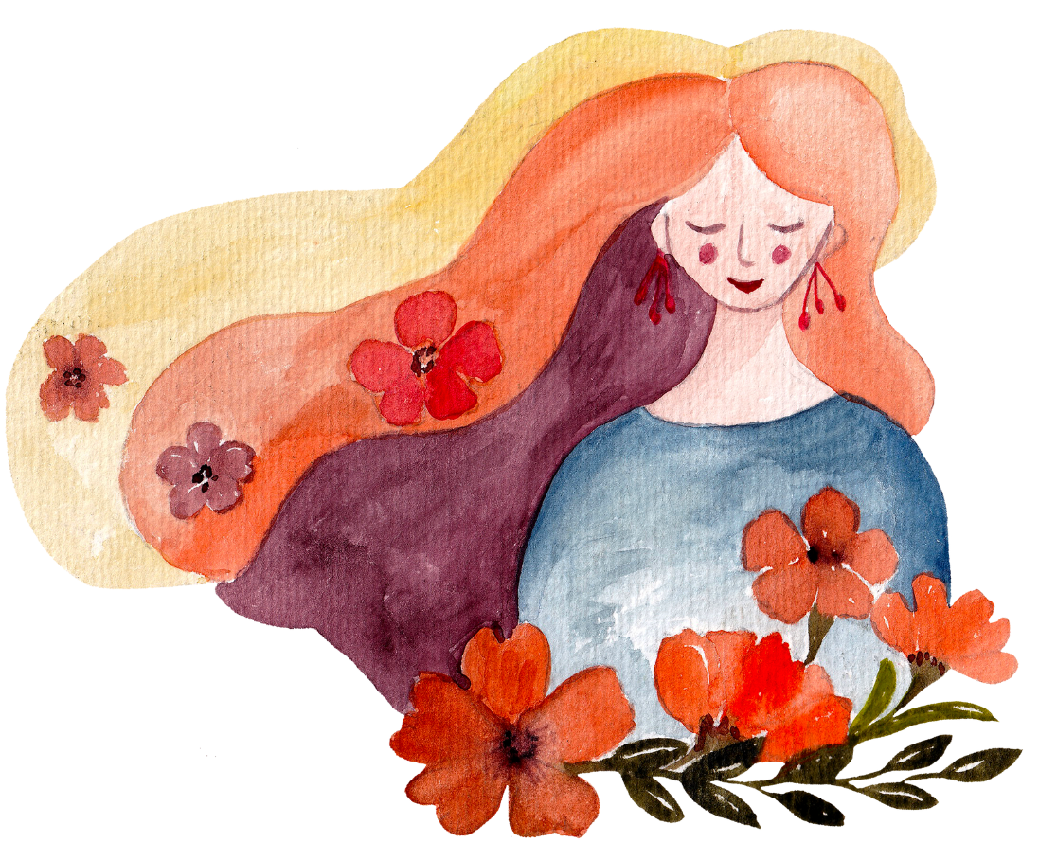
Câu 6. Sự thay đổi của con người nơi “cố hương” biểu hiện cụ thể ở một số nhân vật như thế nào? Tác giả đã dùng những biện pháp nghệ thuật nào để làm nổi bật sự thay đổi ở các nhân vật ấy?
Chị Hai Dương: – “nàng Tây Thi đậu phụ” là một người phụ nữ duyên dáng, trước đây được mọi người yêu quý, sau nhiều năm trở thành một người phụ nữ xấu cả ngoại hình lẫn tính cách.

Slide 17

Nhuận Thổ: Không còn là một cậu bé khỏe mạnh, lanh lợi tháo vát, hiểu biết nhiều điều thú vị nữa. Mà trở thành một anh nông dân nghèo khổ, đần độn, mụ mẫm và cam chịu số phận.
Tác giả đã sử dụng biện pháp nghệ thuật so sánh, tương phản đối lập.

Slide 18

Câu 7: Tác giả đã thể hiện thái độ, tình cảm gì trong văn bản?
Đau xót trước sự thay đổi của quê hương, con người và từ đó phê phán xã hội phong kiến mục nát đương thời.

Slide 19

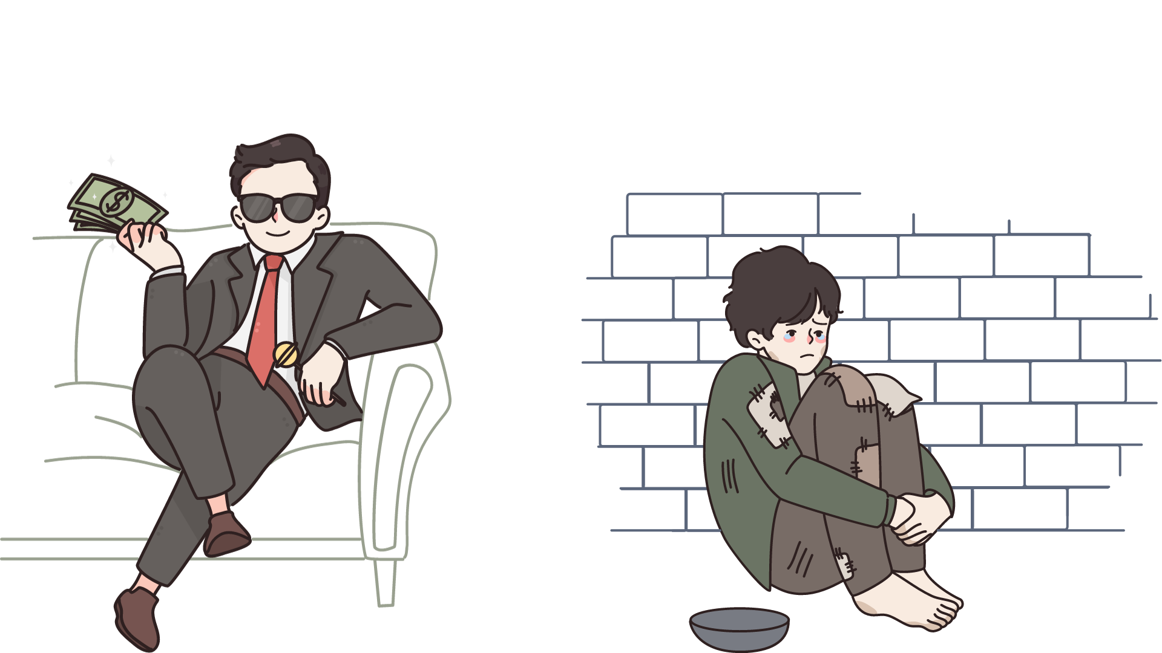
Câu 8: Nhân vật “tôi” cảm thấy giữa bản thân và Nhuận Thổ “đã có một bức tường khá dày ngăn cách”. Theo em, bức tường này do nguyên nhân nào tạo nên?
Bức tường này dựng lên do sự phân chia giai cấp giàu nghèo trong xã hội, xã hội bị tha hóa đến cùng cực.

Slide 20


Câu 9. Nhân vật “tôi” muốn cháu Hoàng và Thuỷ Sinh phải có một “cuộc đời mới”. Theo em, “cuộc đời mới” là cuộc đời như thế nào?
Là cuộc đời không có sự phân hóa giàu nghèo một cách sâu sắc, xã hội không bị tha hóa, đời sống nhân dân ấm no, không phải chịu cảnh áp bức như hiện tại.
Những đứa trẻ sẽ được sống giữa làng quê tươi đẹp, với những con người tử tế thân thiện.

Slide 21

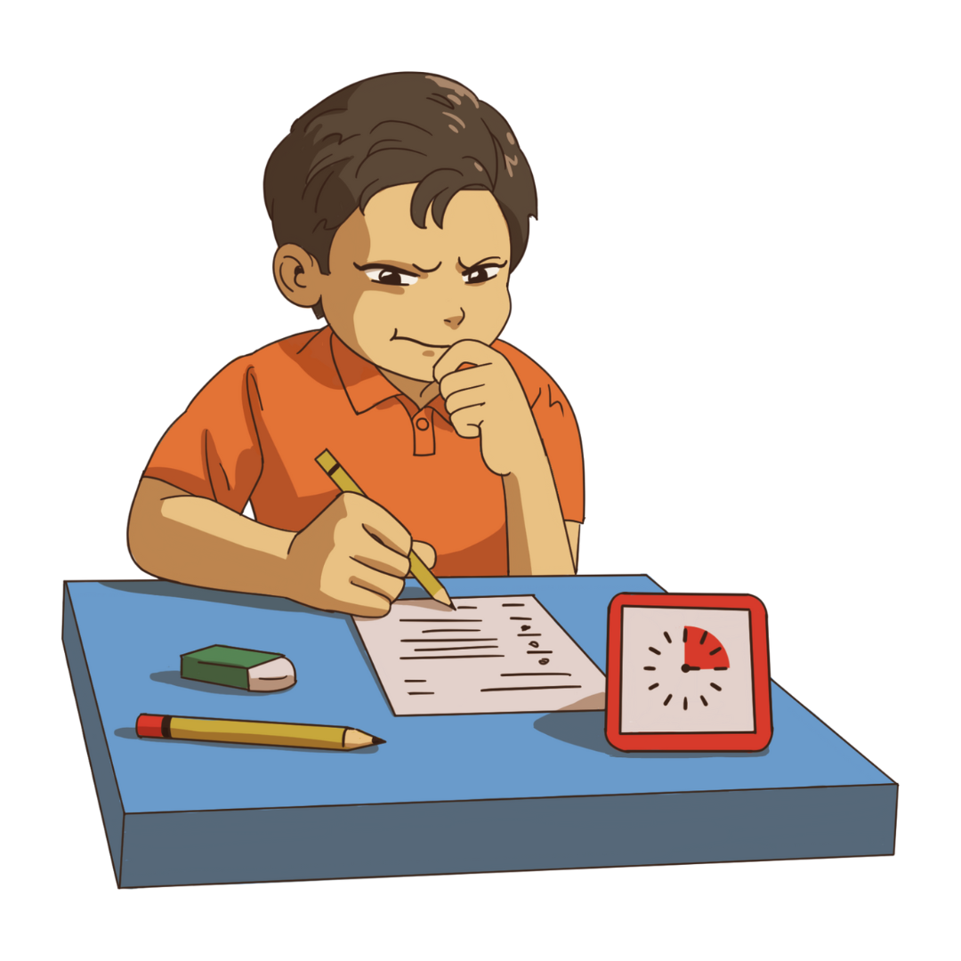
Câu 10. Cuối tác phẩm, nhân vật “tôi” cho rằng: “… Kì thực trên mặt đất vốn làm gì có đường. Người ta đi mãi thì thành đường thôi.”. Hãy viết một đoạn văn (khoảng 10 – 12 dòng) trình bày ý kiến của em về quan điểm trên.

Slide 22

Con đường thứ nhất xuất hiện trên thế giới này là gì nếu không phải là những bước chân đầu tiên của tổ tiên loài người khi xuất hiện trên Trái Đất?
Con đường sự nghiệp, con đường ước mơ - những con đường biểu tượng ấy là gì nếu không phải được vẽ nên từ những suy nghĩ, hành động, những ước mơ và hoài bão của con người?

Slide 23

Có thể tại giây phút này, hàng chục con người đang cùng đi trên một con đường của Hà Nội, nhưng chỉ một vài phút sau, có thể mỗi người đã rẽ sang một hướng đi khác, vì điểm đến của họ là không giống nhau.

Slide 24
Mỗi người đều đi trên con đường của họ, con đường do chính họ tạo ra.
Cuộc sống này không có ngõ cụt, chỉ có những con đường.
Con đường này khép lại sẽ có con đường khác mở ra, giống như mọi dòng chảy đều có mạch ngầm và đại dương phải bắt đầu từ những dòng suối nhỏ.
Vấn đề là ở chỗ chúng ta sẽ chọn con đường nào và chính con đường đó sẽ dẫn ta đến đâu.

Slide 25


Slide 26

Ôn lại kiến thức đã học về bài tự đánh giá:
Cố hương
Soạn bài 7: Đọc hiểu văn bản - Mời trầu

Slide 27


Slide 28


Like fanpage Hoc10 - Học 1 biết 10 để nhận thêm nhiều tài liệu giảng dạy
theo đường link:
Hoc10 – Học 1 biết 10
Hoặc truy cập qua QR code

